Slide 1
語言模型的演進
講師：胡嘉璽
時間：202310月-12月
地點：明新科技大學

Slide 2
自然語言處理概論

Slide 3
自然語言處理是什麼
自然語言指的是人類交流的語言
程式語言就不是自然語言
賦予電腦支援和操縱人類語言的能力
只針對有文字的語言，只有語音的語言嚴格來說不在NLP的範圍

Slide 4
自然語言處理是什麼
一開始是想解決機器翻譯問題，後來發現這是門很大的學問
就像學英文一樣，從最基礎的字母開始，然後背單字(字彙表)
開始閱讀，了解文意
最後可以作文，產生內容

Slide 5
自然語言處理常見任務
OCR、斷詞、詞形還原、詞性標註、詞幹擷取(tokenize的基礎)
語法歸納、斷句、解析
NER、情感分析、術語提取，詞義消歧、關係抽取、語義解析
指代消除
自動摘要、機器翻譯、NLU、NLG、多模態、問答系統

Slide 6
自然語言處理常見任務
不同的任務需要用不同的方法解決，有不同的學科(統計、機率)、不同的演算法，不同的資料
並沒有單一方法能解決所有NLP的問題
NLP的研究正是研究解決這些問題的不同方法
人們希望能找到一個統一的方法

Slide 7
NLP基本單位：詞

Slide 8
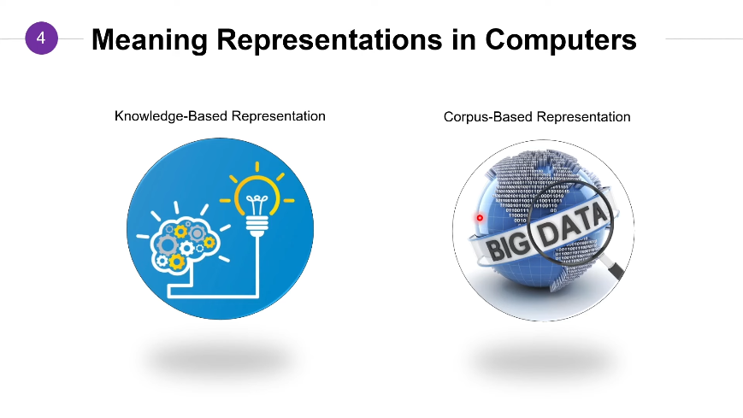

Slide 9
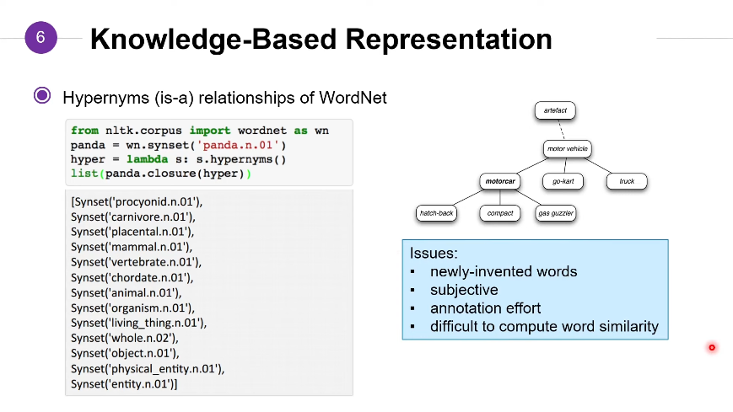

Slide 10
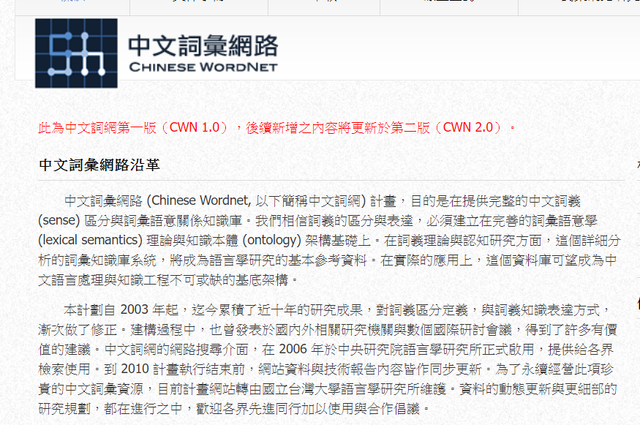

Slide 11
在電腦中表示詞
在機器學習出現前，將文字轉換成電腦能看得懂的表徵是首要問題
首先是ASCII Code來表示英文
不同語言有不同方法，例如繁體中文使用BIG5，就是兩個ASCII的組合
之後使用UNICODE統一全世界的語言
但這些方式都只是能顯示文字，而非處理文字
這種方式稱之為Label Encoding
將一個文字對應到一組數字標籤上

Slide 12
Label Encoding
之後常見於影像的深度學習，如物件辨識，「貓」是0，「狗」是1，「馬」是2....
label之間無特定關係，只是單純將物件轉成電腦中的數字
但用在NLP中，文字具有意義，數字label會有大小之分，如K比S小，但在某些象限中，king > servant
文字又可以排列組合產生新的意義
無法表達文字之間的相似性

Slide 13
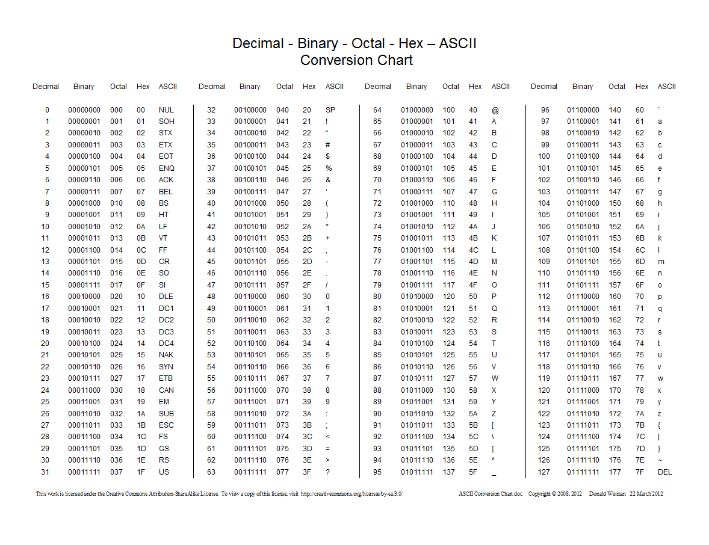

Slide 14
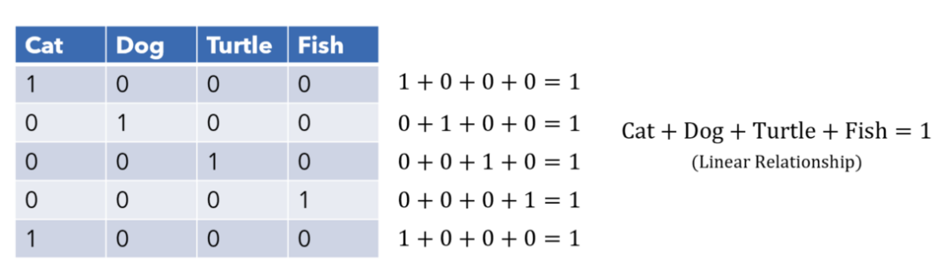
用高維向量來表示
一個詞被視為完全獨立於其它詞的向量
例如說字典中有10萬個字，就定義一個10萬維的向量
每個詞佔一個維度，稱為one-hot encoding
但還是無法表示詞之間的關聯

Slide 15
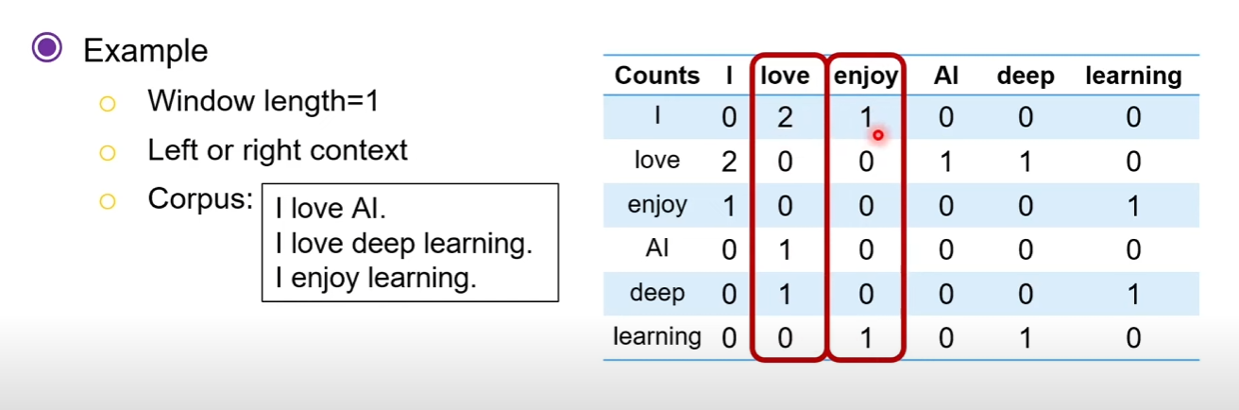
Neighbor Based
一個詞的意義由他的鄰居決定
鄰居是多遠？距離幾個字？
如果是用bigram，就只管旁邊的字

Slide 16
高維向量的問題
維度太高，一個20萬字彙就是20萬X20萬
資料太稀疏(向量中0太多)
很難計算
無法加新字，加新字整個向量要重新建構
希望建構一個低維並且稠密的向量，並且詞之間要有關聯

Slide 17
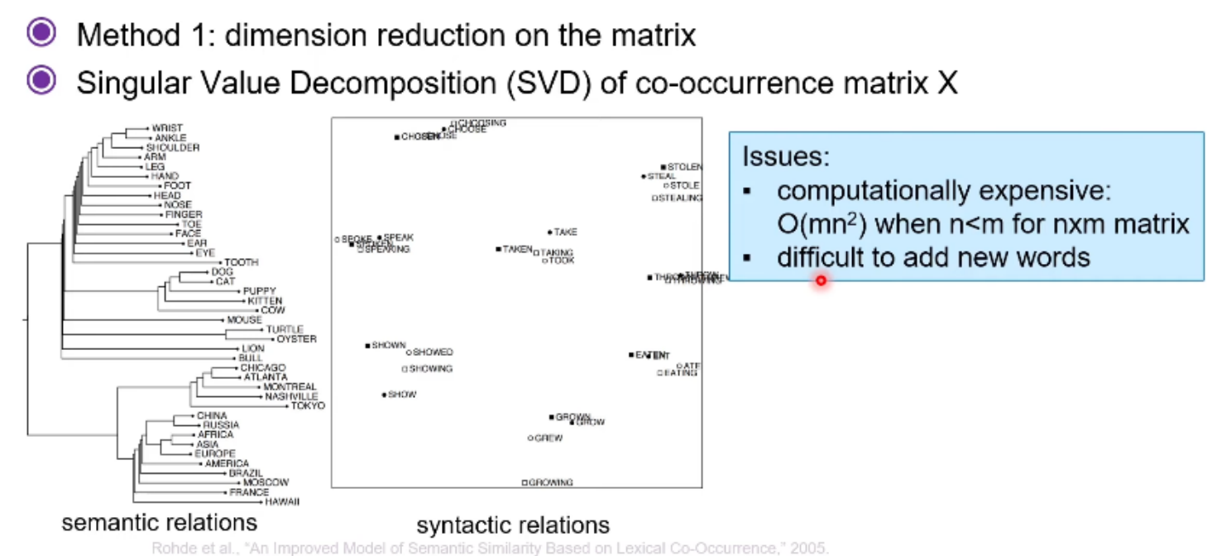
低維稠密向量建構
將剛才的高維向量用數學方法降維(如SVD)

Slide 18
直接學一個低維稠密向量
使用神經網路及反向傳播(1986年提出)
神經機率語言模型(2000年Bengio提出)
NLP from scratch(2008年提出)
Word2vec(Mikolov 2013年提出)
GloVe(2014年提出)

Slide 19
語言模型概論

Slide 20
語言模型概論
Language Modeling(LM)
用來解決NLP問題中的一種方法
並無法解決所有NLP問題
視圖建立一個機率分佈的數學方法來表達語句中基本單位的排列
在1950年代開始研究

Slide 21
語言模型概論
語言最常見的分隔是句子
一句話由多個詞或字組成
如果用字來分，一句話有25個中文字，一個中文字有13000種可能性，整句話就有13000²⁵種可能
所以這句話是句「人話」的機率非常低

Slide 22
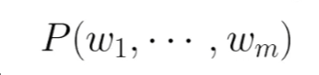
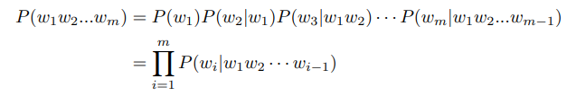
語言模型概論
語言模型就是一個機率模型，一個m個字的句子的機率分佈
為了減少參數空間，將這句話的機率表示成從左到右的產生過程

Slide 23
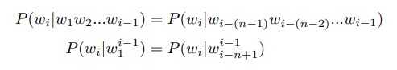
語言模型概論
上面的方法並沒有降低參數
使用馬克夫假設，任意單語w_{i}的出現只和前n-1個詞有關
稱之為n-gram，n元語言模型

Slide 24
語言模型概論
n=1時稱為unigram，各字獨立
n=2時稱為bigram，前字相關
n=3時稱為trigram，前2字相關
通常n<=3，n變大時會並不會讓模型更好

Slide 25
統計語言模型

Slide 26
語言模型概論
怎麼計算不同語言模型的機率？
計算每種排列組合出現的次數
在哪裏出現的次數呢？
語料庫(Corpus)，儘可能收集人類有史以來說過所有的文字
語料庫是近代語言模型的最重大突破
可以讓你「算」字的出現的次數
稱之為Counte-based

Slide 27
n元語言模型
是一個「純統計」的語言模型
是一個「機率」語言模型(計數)
所以語料庫中沒出現過的排列組合，機率就是0
但語料庫中的排列組合無法代表這個排列組合以後不會出現
因此會有0機率，是一種機率分佈問題

Slide 28
n元語言模型
統計機率中是連續的函式，但n元語言模型是離散函式
無法使用傳統機率密度模型，必須使用機率質量模型
必須要讓語料庫中的機率分佈儘量接近實際應用中的機率分佈
使用平滑法(Smoothing)

Slide 29
n元語言模型
最佳化這個語言模型難度太大，因為都是非常接近0的數值相乘
無法建立大於n的模型，很多跨句子的NLP問題就無法解決
需要大量人工平滑
n越大時運算量非常可怕
無法建立詞之間的相似度

Slide 30
神經網路語言模型

Slide 31
神經網路語言模型
distributional/distributed表示
前者是統計用語，用來說明詞是使用上下文來建立其分佈
後者是神經網路用語，用來表示語被轉換成低維連續向量在空間中分散
https://www.quora.com/Whats-the-difference-between-distributed-and-distributional-semantic-representations

Slide 32
神經網路語言模型
前饋神經網路模型
循環神經網路模型
端到端記憶網路模型(台大和微軟提出的)

Slide 33
神經網路語言模型
2000年Bengio提出使用FFN的網路對P(w_{i}|_{wi-n+1}...w_{i-1})進行預訓練
先將詞表示成one-hot編碼，再經過隱藏層不斷轉換成低維的稠密向量，不斷重複
最後接上一個Softmax對應到所有詞的機率分佈，再取最大機率的那個詞
https://proceedings.neurips.cc/paper_files/paper/2000/file/728f206c2a01bf572b5940d7d9a8fa4c-Paper.pdf

Slide 34
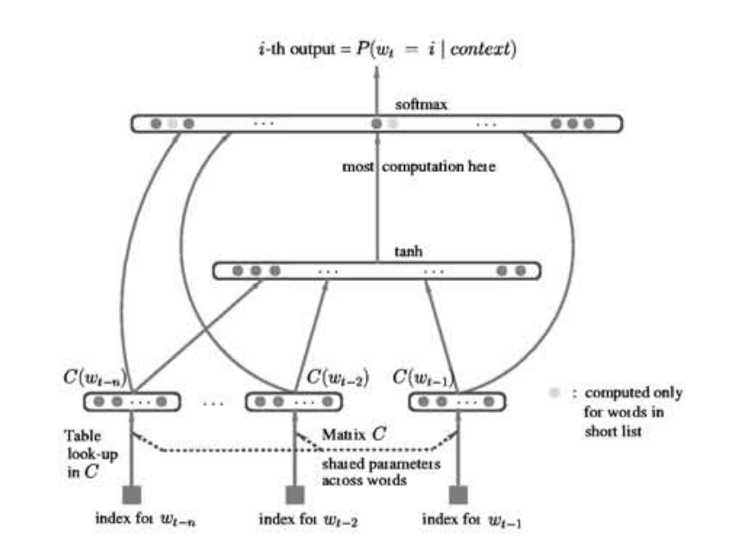

Slide 35
神經網路語言模型
引入了一個劃時代的概念：
Word Embedding(詞嵌入)
一個詞，代表了多個面向(aspect)，
不同的面向稱之為一個特徵(feature).
不同的詞在每個特徵上的表示都不同
最後對應到特徵維度(如100個特徵)上的高維稠密空間向量
詞表大小和歷史詞長度不會影響整個模型的參數量

Slide 36
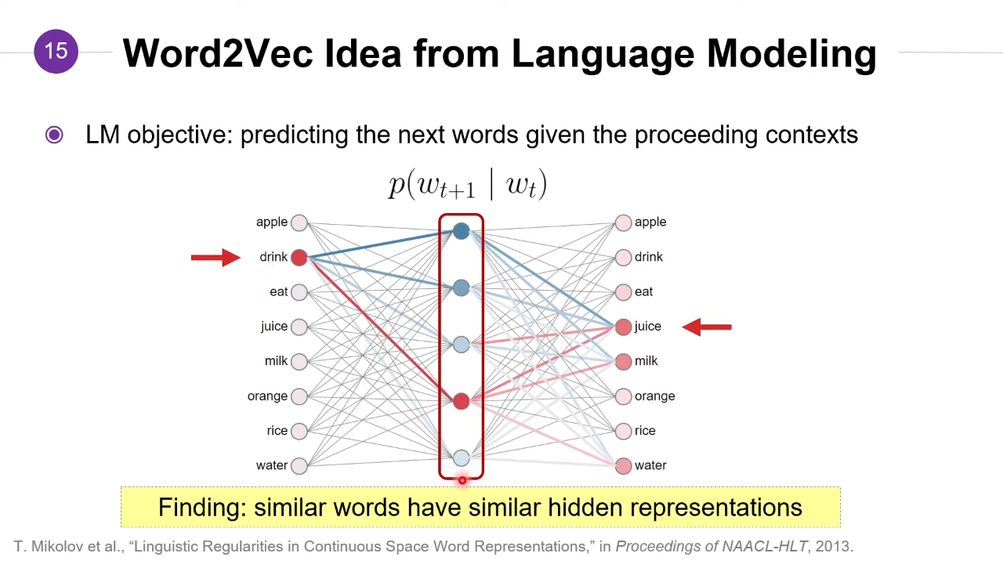
https://ronxin.github.io/wevi/

Slide 37
Embeddings介紹
Notes:
https://www.techbang.com/posts/44430-three-laws-of-robotics-is-too-simple-google-ceo-made-ai-ten-principles

Slide 38
Embedding介紹
世間萬物本身遵守著數學及物理定律
在人類出現前，就已經存在，大部分和人類無關
和人類的活動的知識的則有關
但人類的活動(物理及心理)也是遵守物理及數學定理(有些定理可能人類還沒發現)
這些定理所組成的現象，本來就可以用各種方式表示(或表徵)

Slide 39
Embedding介紹
「恒星」這個東西，早就出現在時光中了，早在人類出現就有了
「恒星」這個「東西」，就有很多不同表達方式，如中文的「恒星」，英文的「Star」、法文的「Étoile」韓文的「항성」……但指的是同一個東西
也可用「光子」排列組合的「快照」來表示這個東西，如

Slide 40
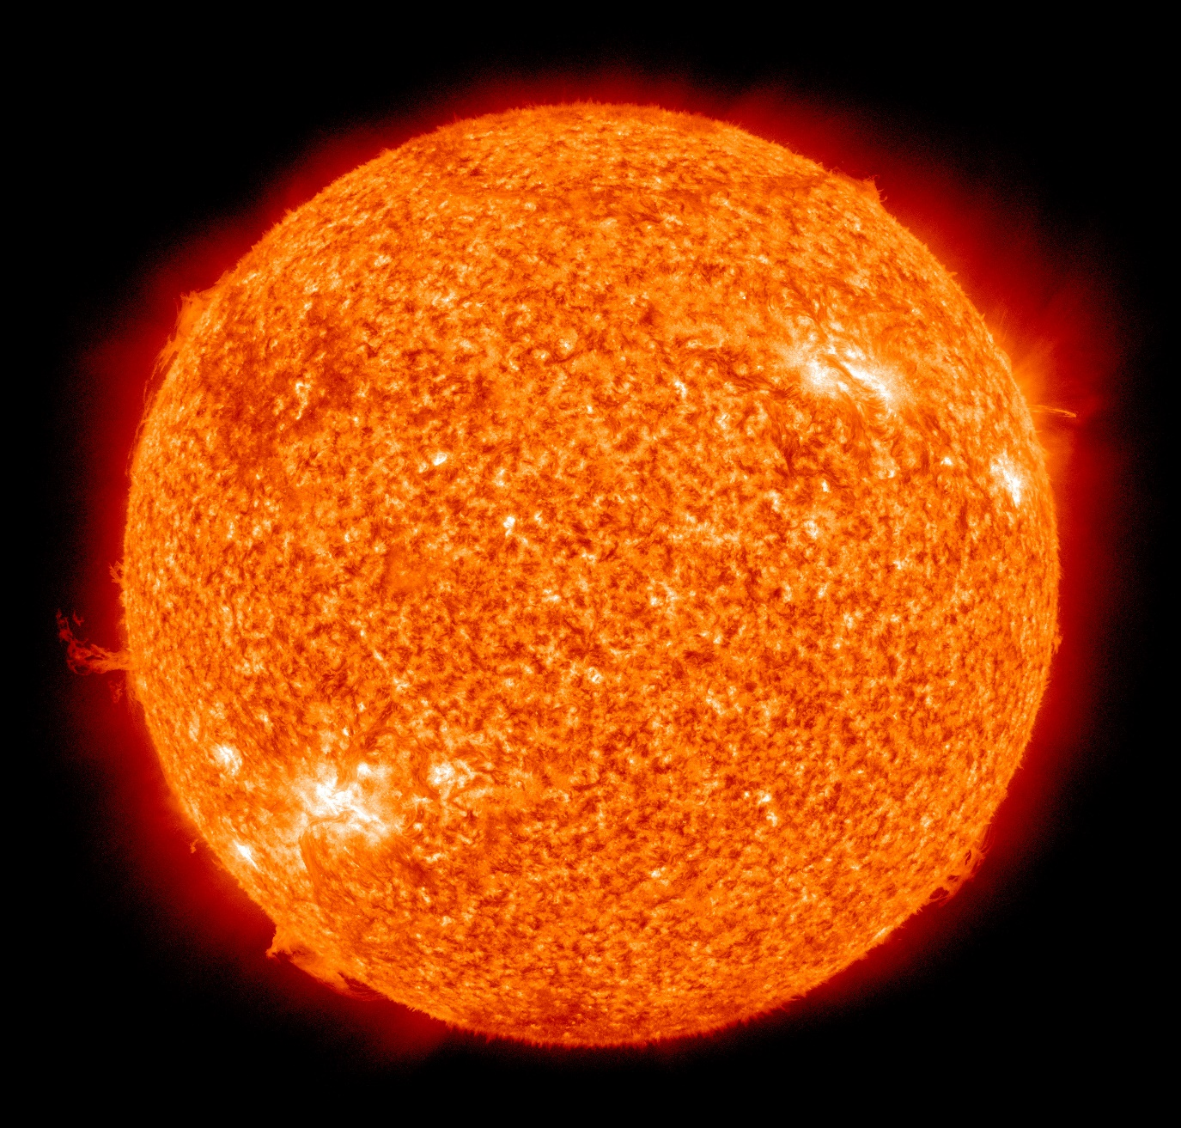
Embedding介紹

Slide 41
Embedding介紹
表達某件事物的方式，千百萬種，但如果說到宇宙間最通用的表達方式，就是「數學」
數學也是電腦唯一能看懂的語言
如果有一種數學的表達方式，能表示出全世界的各種東西，並且能用較「緊密」的方式來對應萬物之間的關係
試著用高維的稠密向量來表達，這個表達空間估且稱為Truth Vector Space

Slide 42
Embedding介紹
人類的知識有限
利用人類有史以來所有產生的知識，建立成一個Human Knowledge Vector Space，表達成高維度的稠密向量空間
這個HKVS是人類所有知識(有限)
也這個向量空間一定是Truth Vector Space的子集合

Slide 43
Embedding介紹
人類所有知識，不管來源於文字、影片、視訊、聲音等，在這個HKVS中都可以「對應」到一個向量空間
因此我們說這個向量空間，就是將資料「embed」到向量空間中
因此這個向量空間稱之為Embedding
是人類知識和數學向量「對應」的關係
感覺像是把人類知識「嵌入」另一個空間的概念
所以Truth Vector Space也就是一個嵌入

Slide 44


Slide 45


Slide 46
Embedding介紹
目前人類知識的Embedding，大部分來自文字
隨著數位時代的演進，目前大部分的資料來源是文字、影像，視訊、聲音等可完全數位化的資料
但是用高維稠密空間的表達方式，才是最方便且通用的方式
在Embedding中，最重要的參數就是「特徵」，也就是這個向量空間的維度

Slide 47
Embedding介紹
在Embedding中，最重要的參數就是「特徵」，也就是這個向量空間的維度
每一個特徵代表一個「方面」
這個特徵不需要由人工制定，只要給他一個維度數值
模型會利用不同的方式來學習這些特徵的值

Slide 48
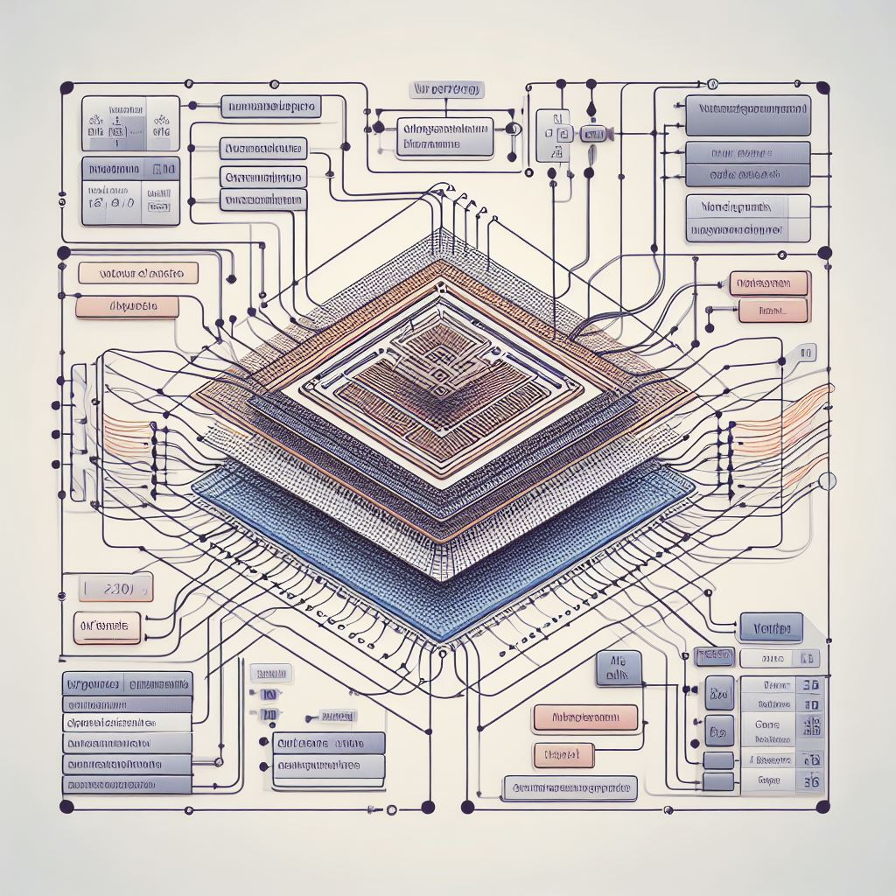

Slide 49
Embedding介紹
目前的語言模型，最重要的部分就是把文字(詞、句、段、章、書)對應到詞向量空間中
越大型的語言，對應的越完整
詞向量的應用很早，現在的搜尋引擎早就不用keyword search，大約在5年前就
開始使用word embedding來尋找了
將所有google的資料(文圖影音)都轉成embedding

Slide 50
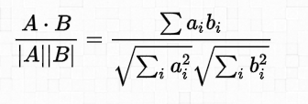
Embedding介紹
將所有google的資料(文圖影音)都轉成embedding，建立成embedding資料庫
將你輸入的資料也轉成embedding
把你輸入資料的embedding丟去他的資料庫進行比對
夾角越接近，越相似，再傳回排序結果

Slide 51
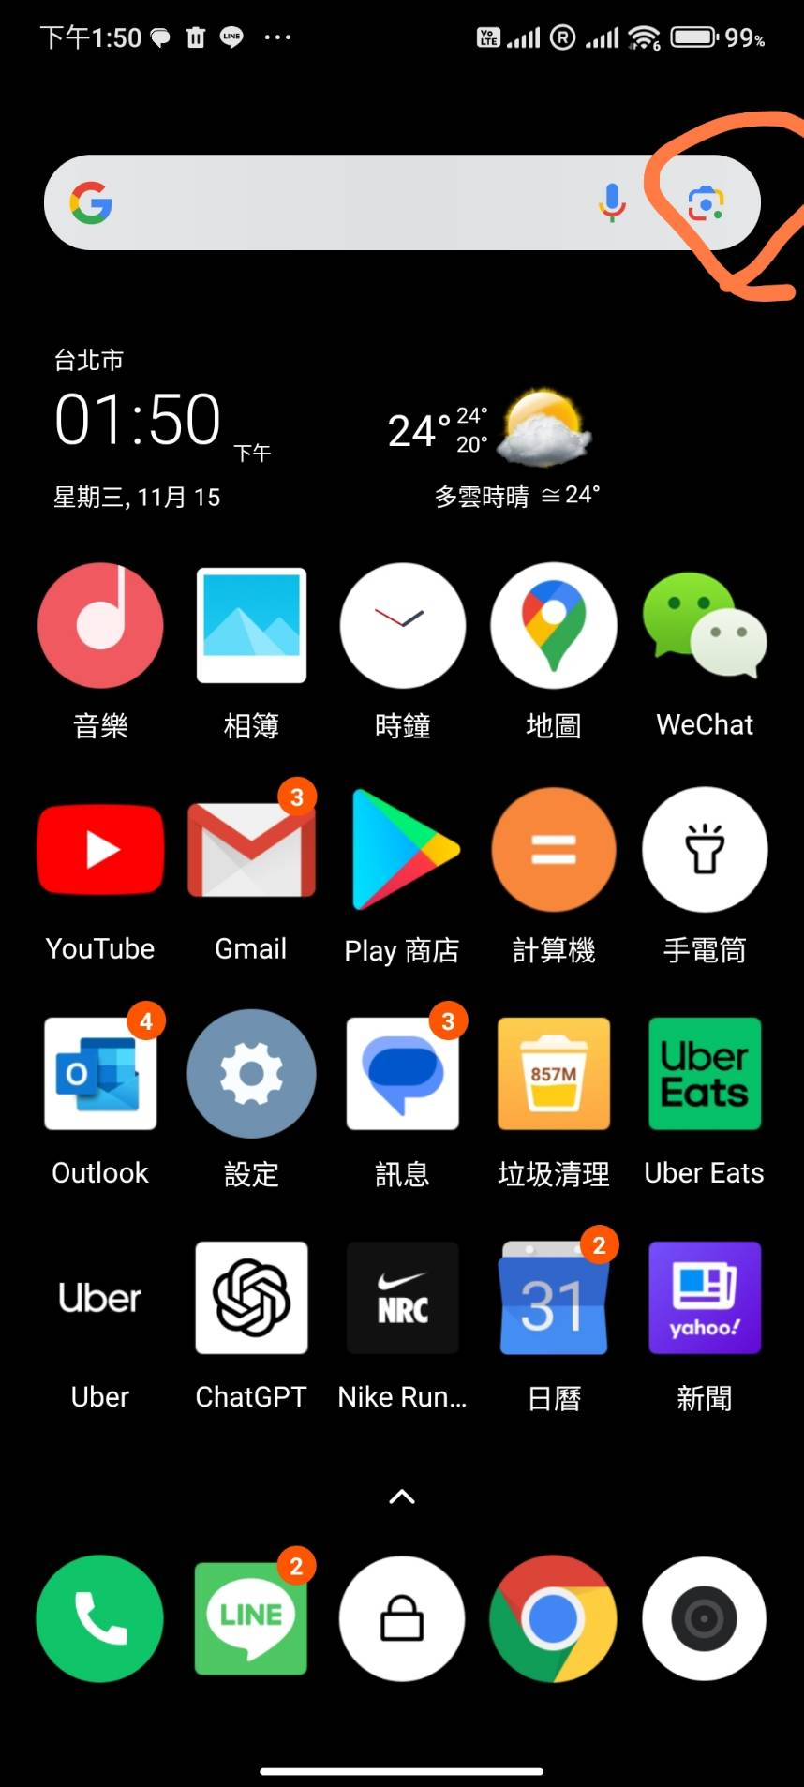

Slide 52


Slide 53


Slide 54


Slide 55
Word2Vec介紹
目前的語言模型，最重要的部分就是把文字(詞、句、段、章、書)對應到詞向量空間中
越大型的語言，對應的越完整
詞向量的應用很早，現在的搜尋引擎早就不用keyword search，大約在5年前就
開始使用word embedding來尋找了
將所有google的資料(文圖影音)都轉成embedding

Slide 56
循環神經網路語言模型
Notes:
https://www.techbang.com/posts/44430-three-laws-of-robotics-is-too-simple-google-ceo-made-ai-ten-principles

Slide 57
循環神經網路模型
固定長度的歷史詞無法提供充份資訊
和小明在一起充滿驚喜，沒有事停止他
指代時窗口超過10個字，如何參考到更前面的字？
使用循環神經網路，將前面字的資料放入hidden layers之後再傳過來
這種網路稱為RNN

Slide 58
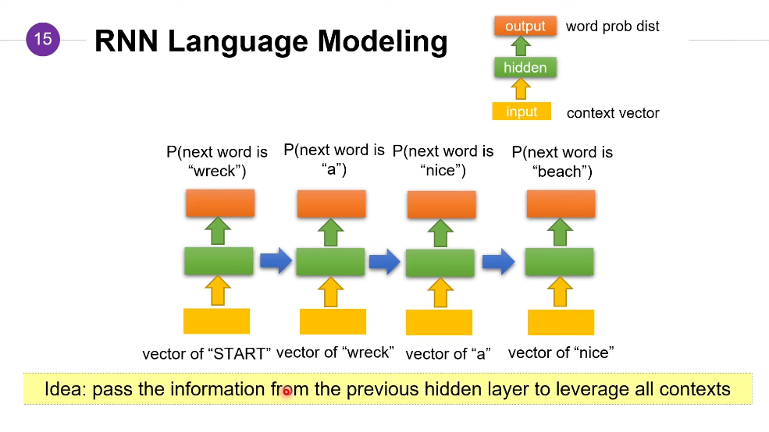

Slide 59
循環神經網路模型
RNN在做反向傳播時，常常容易產生梯度消失或梯度下降
使用LSTM或GRU等改進的RNN來取代
使用LSTM或GRU已經可以解決很多NLP的問題了，如情感分類

Slide 60
預訓練語言模型
Notes:
https://www.techbang.com/posts/44430-three-laws-of-robotics-is-too-simple-google-ceo-made-ai-ten-principles

Slide 61
自監督學習
語言模型是個多分類問題
神經網路通常需要有標註的資料才能進行，稱之為監督式學習
但是因為有語料庫的存在。語料庫中的所有句子已經是完全遵循人類文法、帶語意、並且具備世界知識的排列組合了
因此只要有語料庫，等於有了標注資料
從語料庫中正確的排列組合的神經網路學習稱為自監督學習(Self-supervised)

Slide 62
從語料庫中學習
從語料庫中可以學習到人類有史以來所有文字排列組合的關係。
將這些排列組合的關係儲存，也稱模型
模型本身已具備文法、語意、世界知識
靈感來自視覺領域的ImageNet。ImageNet利用神經網路將圖片中所有基本特徵先學下來儲存
再利用此特徵來進行世界萬物的處理
語言模型就是文字界的ImageNet

Slide 63
預訓練語言模型
首先設計一個神經網路，並且透過語料庫，將所有語言的知識學好並儲存
如果有新的任務，將新任務所自帶的資料當作訓練集，微調儲存好模型的參數
微調好參數的語言模型就可以解決新的任務
不需要重新設計演算法或訓練模型，只需要微調
稱為Pre-trained Language Model(PLM)
ChatGPT中的P就是Pre-trained

Slide 64
預訓練語言模型
最重要突破即2017出現的Transformer
將RNN換成Transformer
利用Multi-head Attention機制來了解文字上下文的重要性
在應用Transformer的模型中先放入Embedding層
Embedding層存放了已學習到的上下文語意(Contextual Representation)
ChatGPT中的T就是Transformer
是目前所有語言模型的基礎

Slide 65
Transformer網路
是一種採用自注意力機制(Self-Attention)的深度學習模型(2017年Google Brain提出)
可以按輸入資料各部分重要性的不同而分配不同的權重
該模型主要用於自然語言處理（NLP）與電腦視覺（CV）領域
是一個Autoencoder，也有decoder
可完全取代NLP中使用的LSTM或GRU

Slide 66
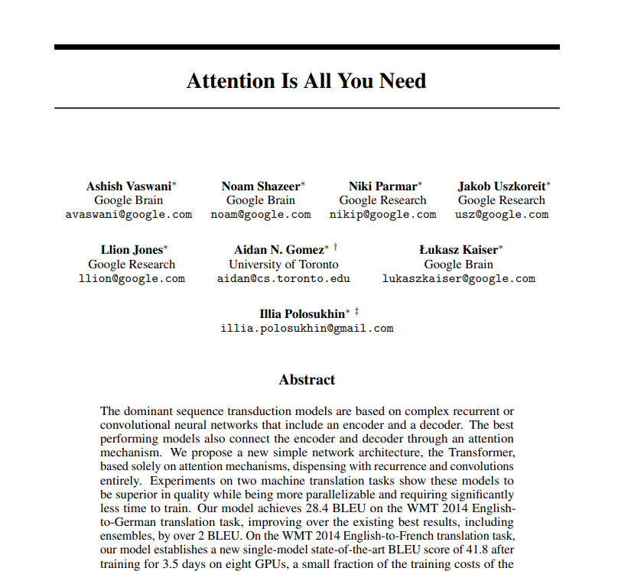
Transformer模型

Slide 67
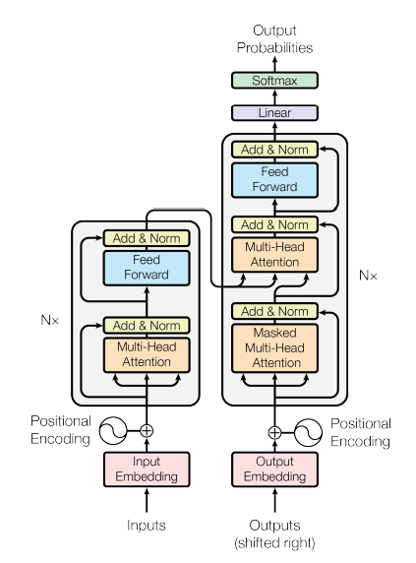
Transformer模型

Slide 68
預訓練語言模型
雙向LSTM的ELMO
Regressive生成語言模型的GPT(OpenAI)
雙向Encoder的BERT
Seq2seq的BART

Slide 69
預訓練語言模型的問題
Notes:
https://www.techbang.com/posts/44430-three-laws-of-robotics-is-too-simple-google-ceo-made-ai-ten-principles

Slide 70
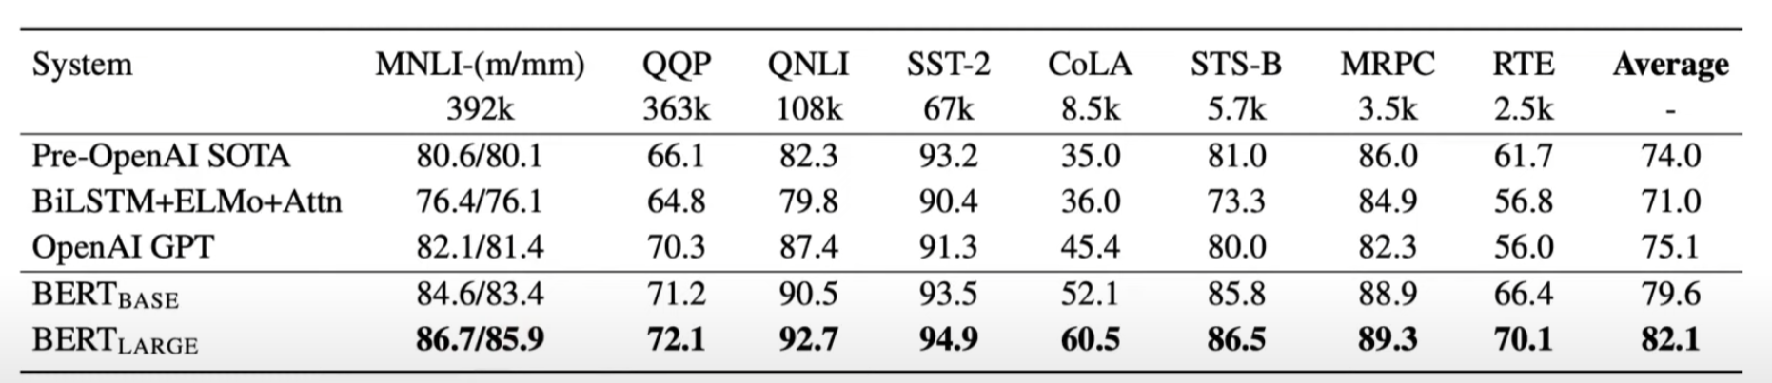
預訓練語言範式的問題
先有一個用自監督方式訓練出來的PLM
然後用少量標註資料監督式學習微調
是一個專才模型，解決特定任務
已經具有SOTA的表現了

Slide 71
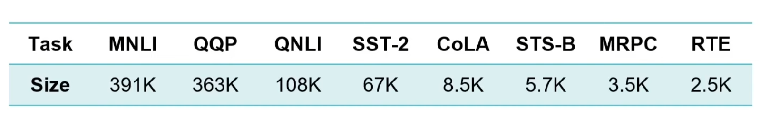
預訓練語言範式的問題
微調任務的標註資料取得不容易
微調任務的標註資料不夠多，容易overfit
很多時候資料很少，甚至根本沒有資料
每一個下游任務還要帶一個大模型

Slide 72
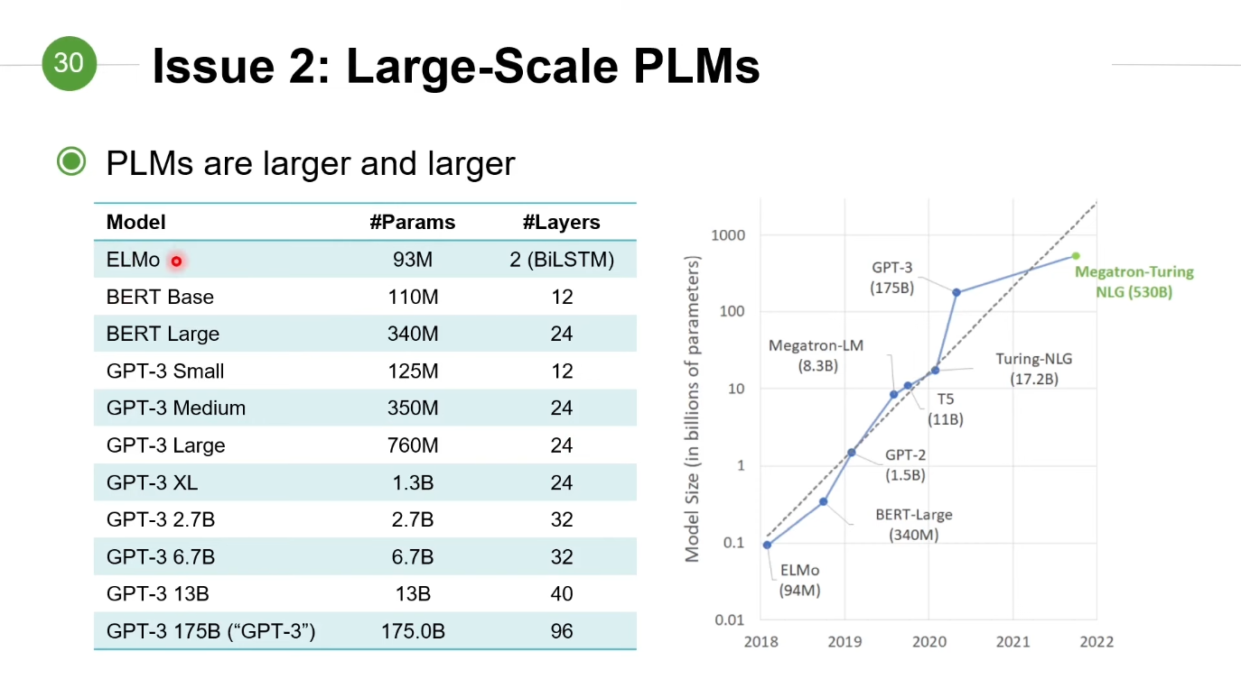
預訓練語言範式的問題
LLM的出現，參數量爆炸性成長
預訓練+微調，還是要更動所有PLM的參數
沒有人有這個運算資源作微調(有方法解)

Slide 73
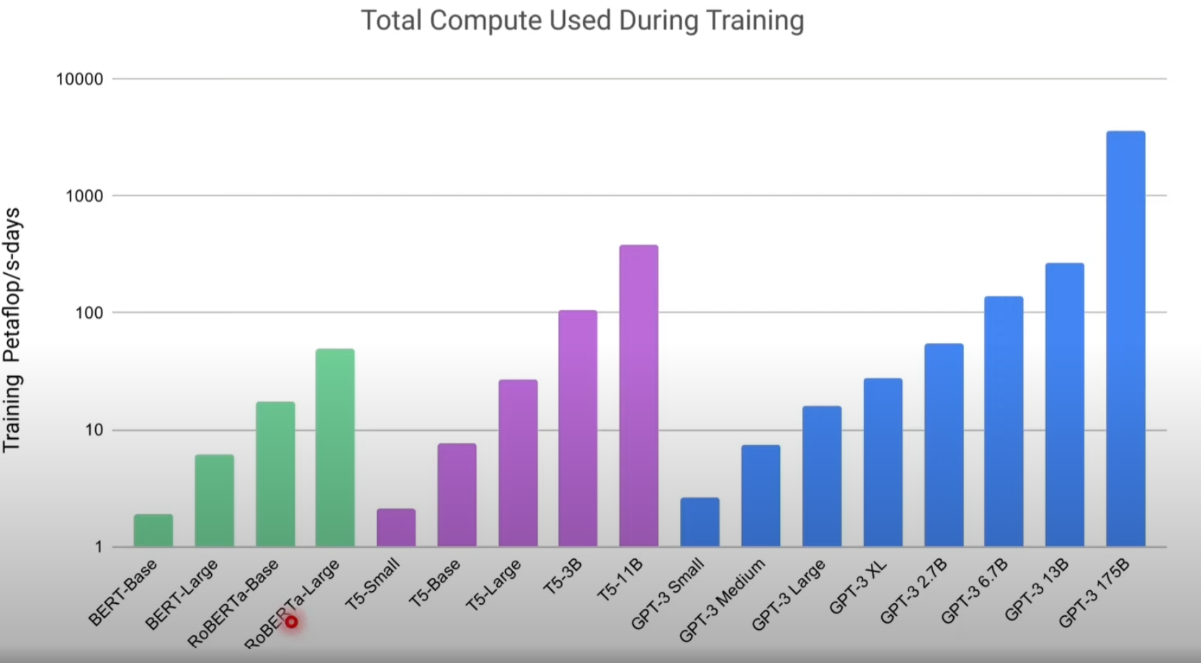

Slide 74
大型語言模型
Notes:
https://www.techbang.com/posts/44430-three-laws-of-robotics-is-too-simple-google-ceo-made-ai-ten-principles

Slide 75
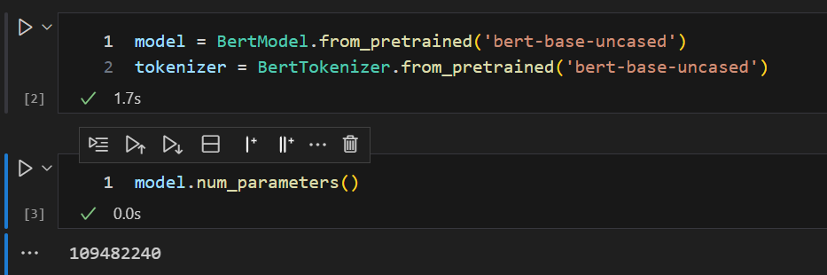
大型語言模型
2020年OpenAI的GPT-3
1750億個參數(相較於BERT的1億)
GPT-3的語料庫約45TB

Slide 76
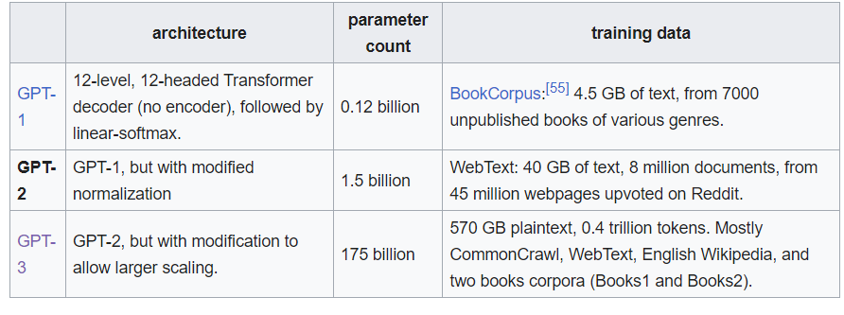
ChatGPT的參數

Slide 77
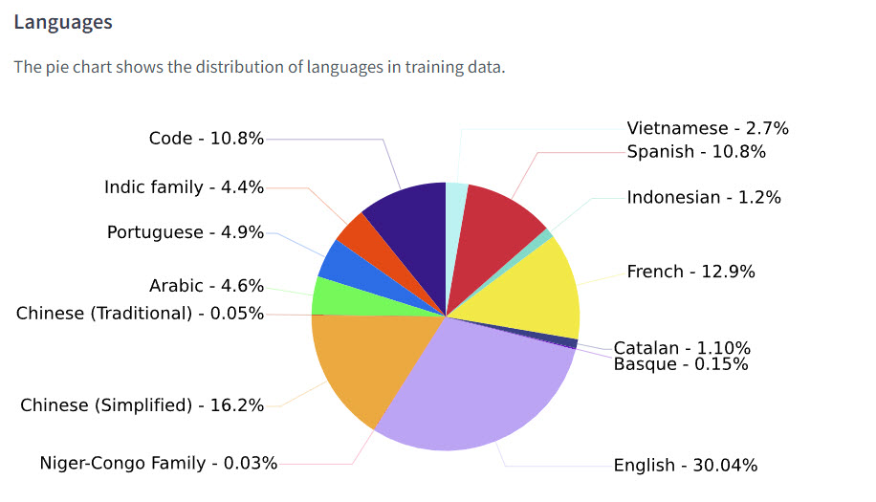
ChatGPT的參數
(此為BLOOM)

Slide 78
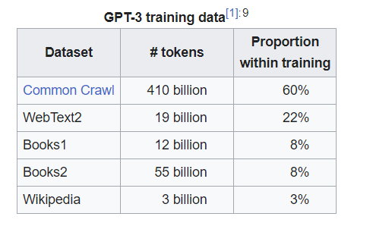
ChatGPT的參數

Slide 79
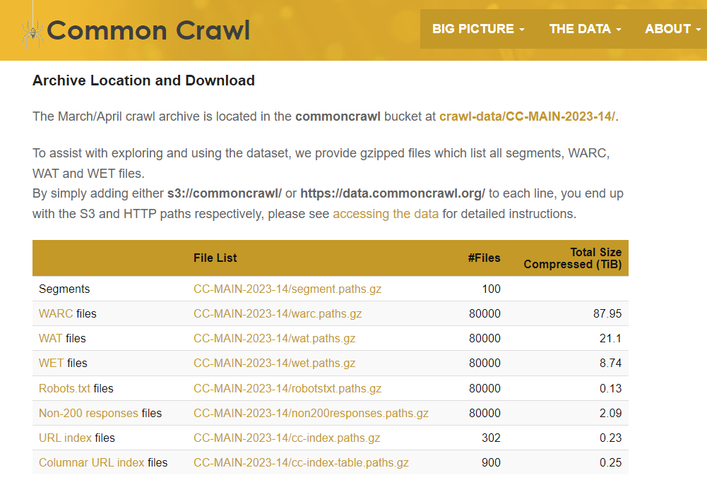

ChatGPT的參數

Slide 80
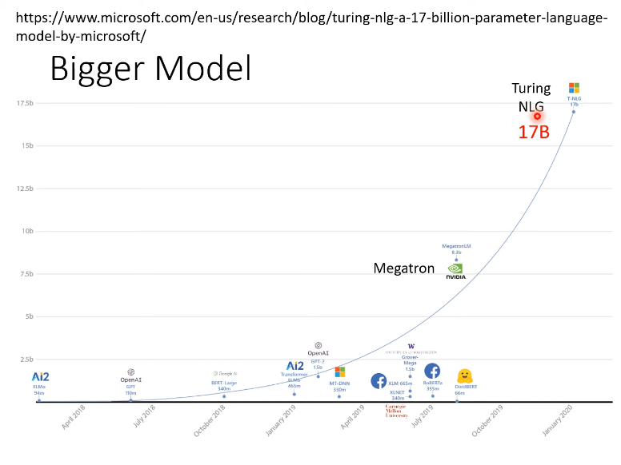
ChatGPT的參數

Slide 81
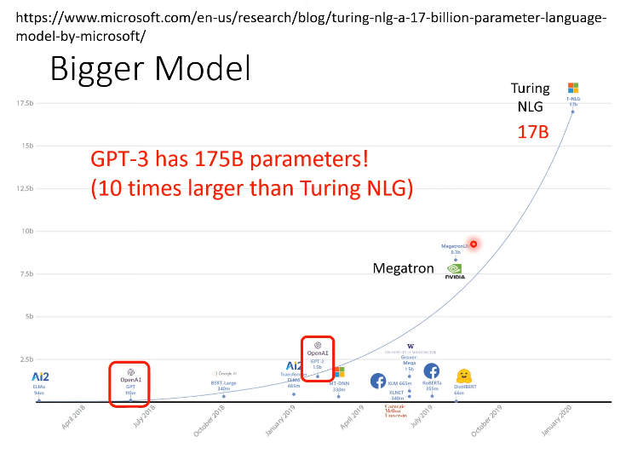
ChatGPT的參數

Slide 82
ChatGPT的成本
大型語言模型（LLM）的訓練成本一次就要上看 200 萬美元至 1200 萬美元
ChatGPT 運算生成一筆資訊的成本在 1.3 美分左右
傳統搜尋引擎的 3 – 4 倍
初期投入成本約為 8 億美元
每天電費更高達500萬美元左右
將目前的 ChatGPT 部署到Google進行的每次搜尋中，需要 512820.51 台 A100 HGX 伺服器和總共 4102568 個 A100 GPU
只有微軟養得起！

Slide 83
大型語言模型的新範式
參數量過於巨大，需要非常大的運算資源
原來預訓練+微調的範式不再適用，因為微調需要改變預訓練模型的參數(LORA)
每一個下游任務都需要保留來的大模型
新一代的範式將會是以Prompt為主，稱之為Prompt base learning

Slide 84
